Slide 1


Интерактивная игра на тему:
«Мастерская художника: создаём галерею»
Муниципальное автономное общеобразовательное учреждение
«Средняя общеобразовательная школа №37
с углублённым изучением отдельных предметов»
Составители: Гусева Алёна Дмитриевна и
Романова Юлия Денисовна,
учителя начальных классов
Каменск-Уральский, 2026 год
НАЧАТЬ

Slide 2
Суть сюжетной игры
Игра «Мастерская художника: создаём галерею» предназначена для обучающихся 3-4 классов.
Цель игры: развитие воображения, экологического мышления и навыков креативного подхода, знакомство с профессией художника.
Описание сюжетной игры: в главной роли девушка Тая, которая мечтает стать художником. Тая старается осуществить свою мечту и покупает студию. К сожалению помещение ужасно старое и захламлённое. Она решает навести порядок, но ей требуется помощь юных творцов и художников!
ДАЛЕЕ

Slide 3
Описание сюжетной игры
Задания сюжетной игры направлены на развитие умений:
Выходить за рамки привычного, искать нестандартные решения;
связывать обычные предметы с разными ситуациями и задачами;
гармонично дополнять композиции;
быстро предлагать множество вариантов;
видеть в «отходах» потенциал для творчества и пользы;
комбинировать материалы, придумывать оригинальность идеи;
договариваться и работать в команде;
работать с разными текстурами.
ДАЛЕЕ

Slide 4
Описание сюжетной игры
Сюжетная игра подойдёт как для фронтальной работы с классом, так и индивидуальной с одним обучающимся.
В игру можно играть с родителями, учителем, друзьями.
Примечание: игра может быть разделена на несколько занятий, в зависимость от возраста и способностей детей. (В идеале примерно по 1-2 заданию за занятие). Некоторые задания требуют подготовки, поэтому советуем заранее ознакомиться с материалами игры.
Желаю успехов в игре!
НАЧАТЬ

Slide 5

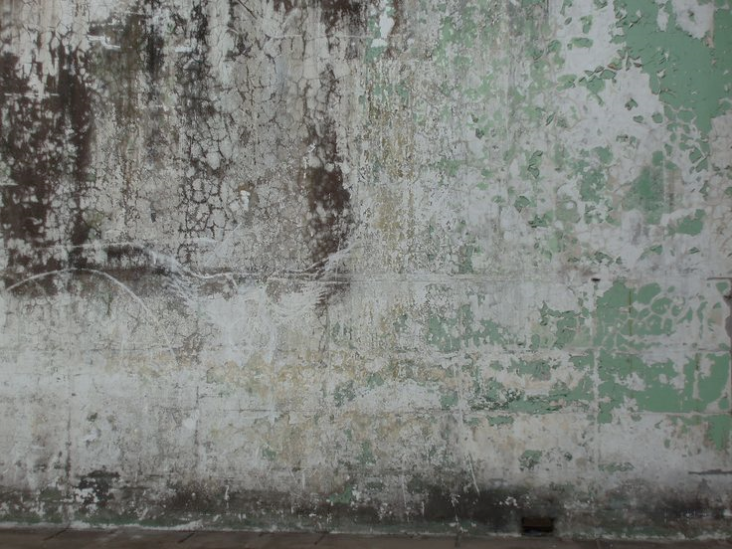
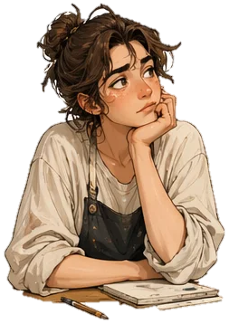


Привет! Меня зовут Тая. С детства я мечтала стать известным художником, организовать собственную выставку ярких картин.
Недавно я приблизилась к задуманной цели и…
ВПЕРЁД

Slide 6




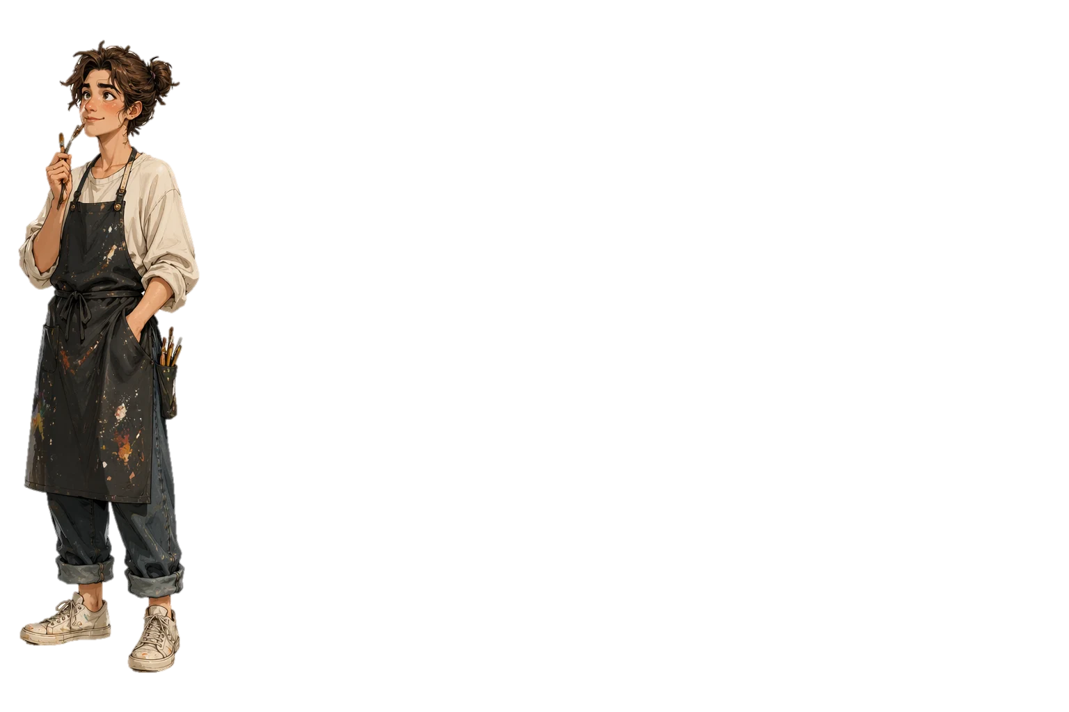
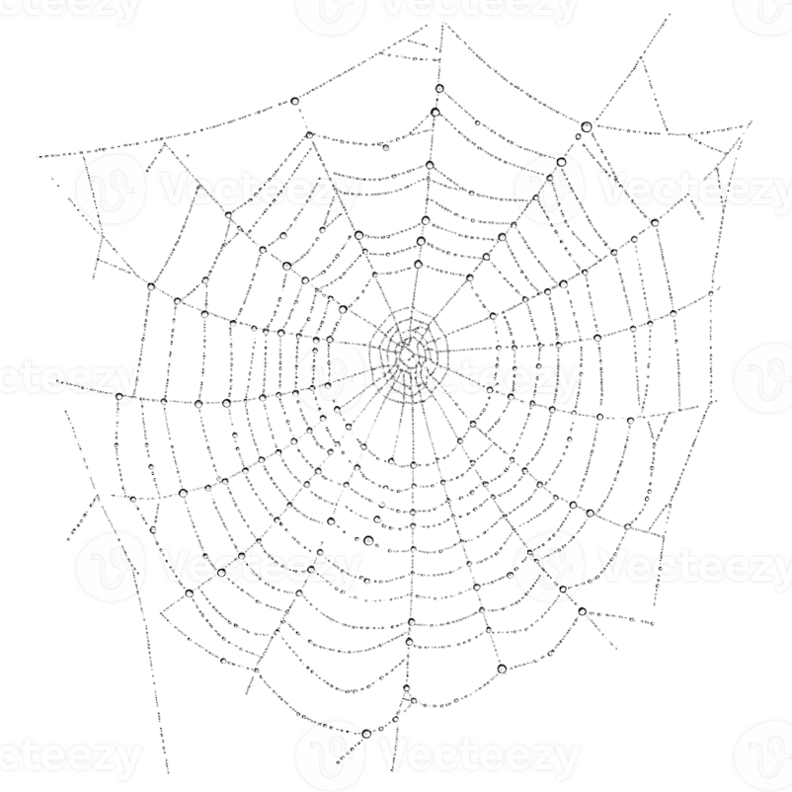
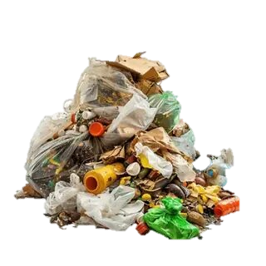

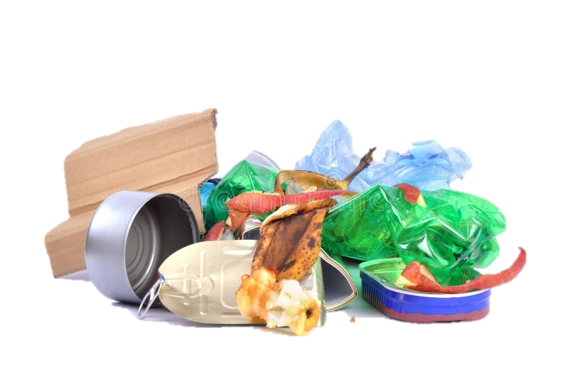
ВПЕРЁД
Купила студию, в которой проведу свою первую выставку!

Slide 7
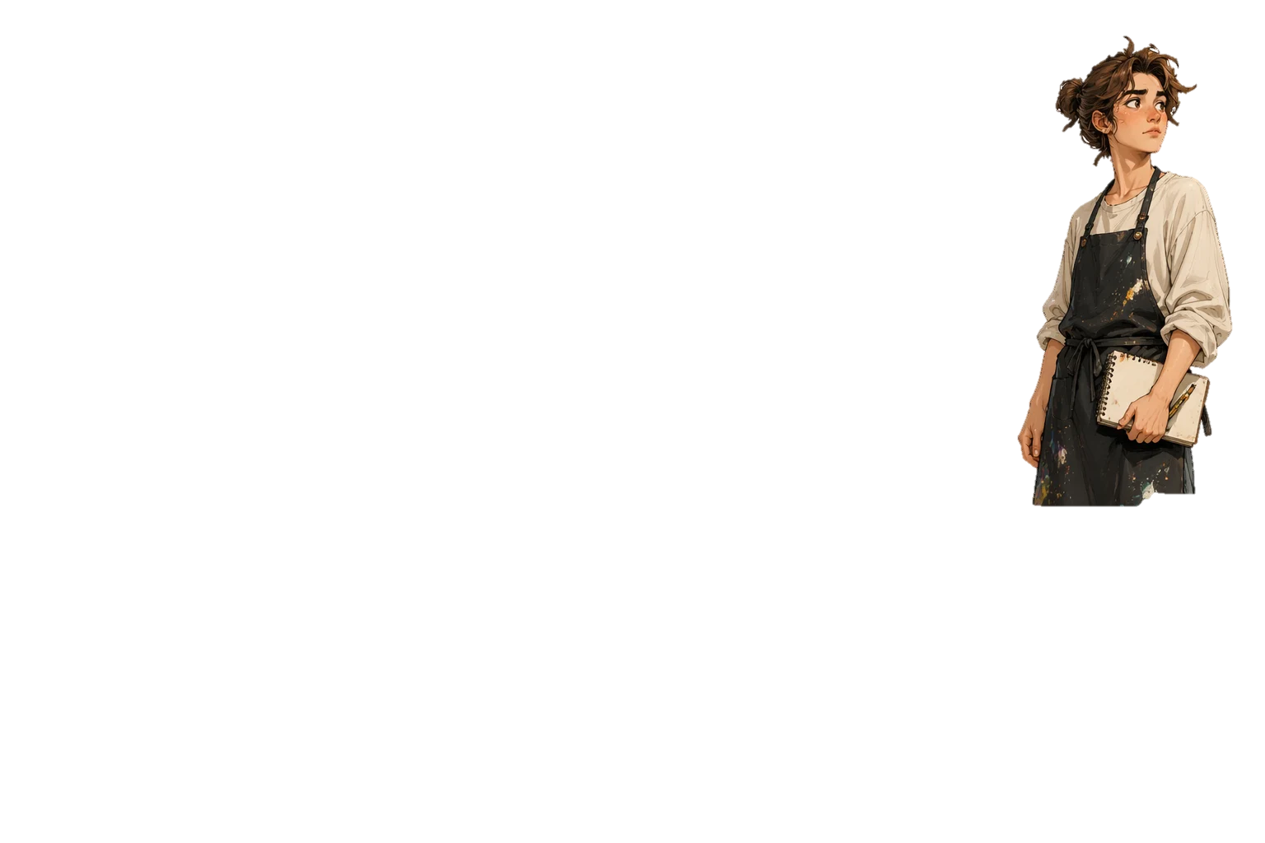


ВПЕРЁД
Только… Здесь не помешает уборка и небольшой ремонт.

Slide 8
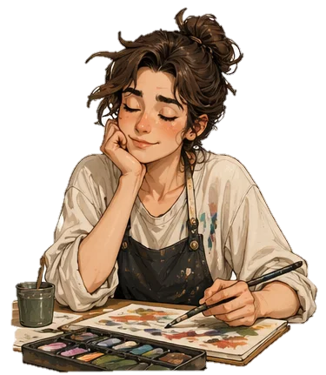

Всем известно, что в творчестве важны воображение и фантазия.
Для их развития я придумала интересное задание. Предлагаю вам поучаствовать в нём, а я тем временем соберу мусор в студии.
Перейти к заданию

Slide 9

Задание 1 «Сколько дел у скрепки?»
Каждой группе выдаётся канцелярская скрепка. Задача художников – как можно больше придумать альтернатив её применения в повседневной жизни.
Выигрывает та команда, которая назвала большее количество вариантов.
ВПЕРЁД

Slide 10
Отличная работа! Мусор убрала, пришла очередь коробок.
Некоторые вещи из них я могу продать и на заработанные деньги купить краску для стен. Поможете мне?
Перейти к заданию

Slide 11
Задание 2 «Секреты коробки»
В коробку помещаем различные предметы вторсырья. Например: пластиковые бутылки, крышки, картонные коробки, старые газеты и т.п.
Каждой группе предлагается вытянуть предметы (не глядя). Задача детей дать этим предметам новую жизнь, создать из них что-то новое.
Выигрывает та команда, которая смогла всем предметам найти применение.
ВПЕРЁД

Slide 12
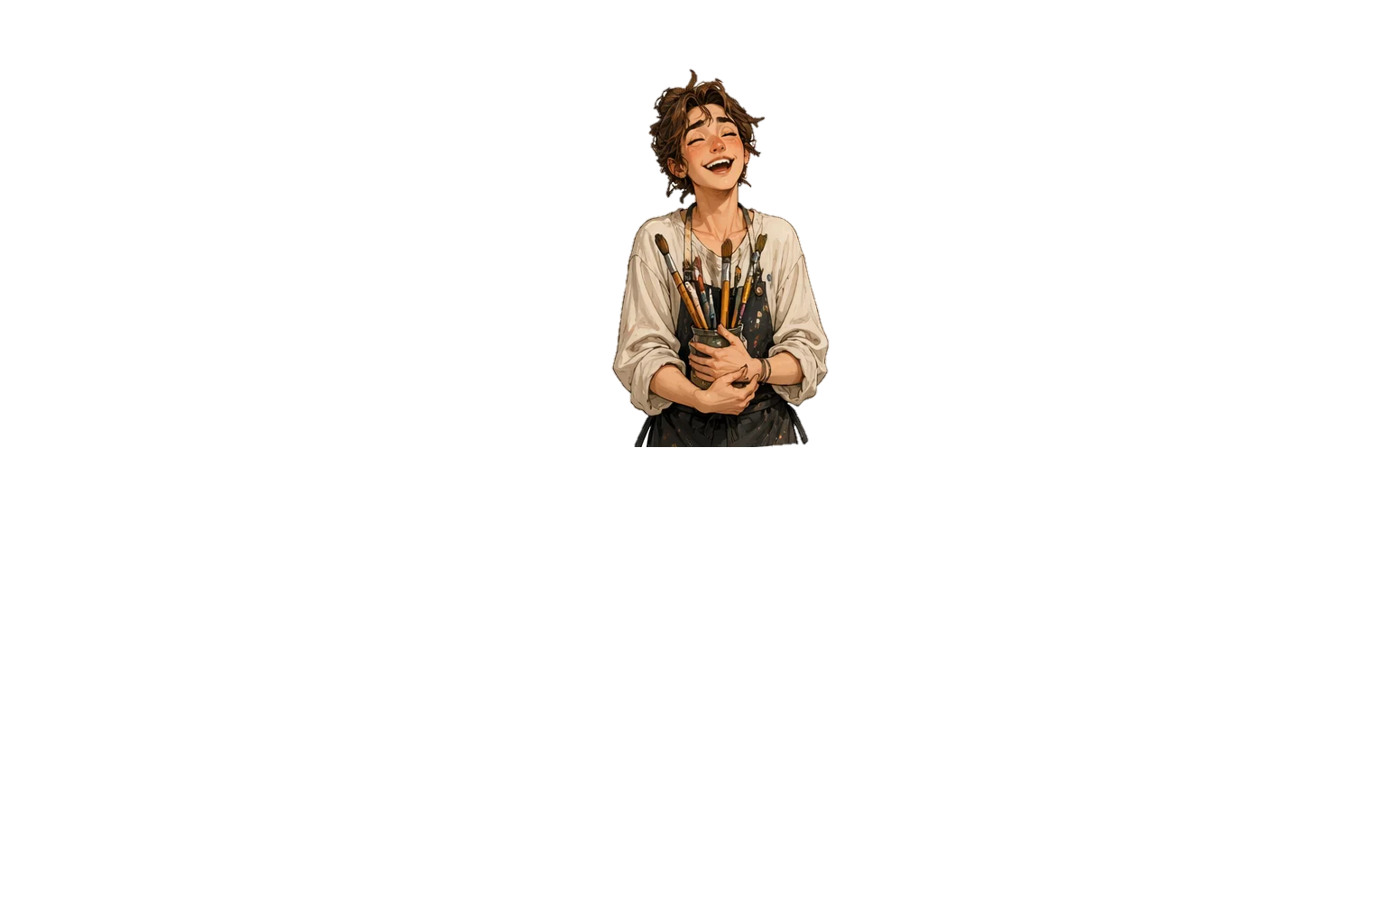
Без коробок стало больше пространства! Спасибо за помощь!
В одной из них я нашла свои рисунки из начальной школы. Будет несправедливо, если я скрою их от вас.
Перейти к заданию

Slide 13
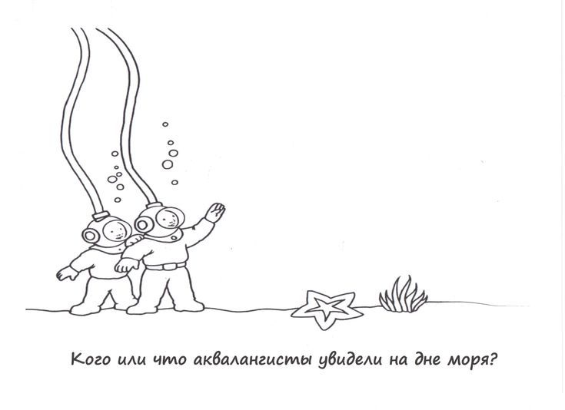
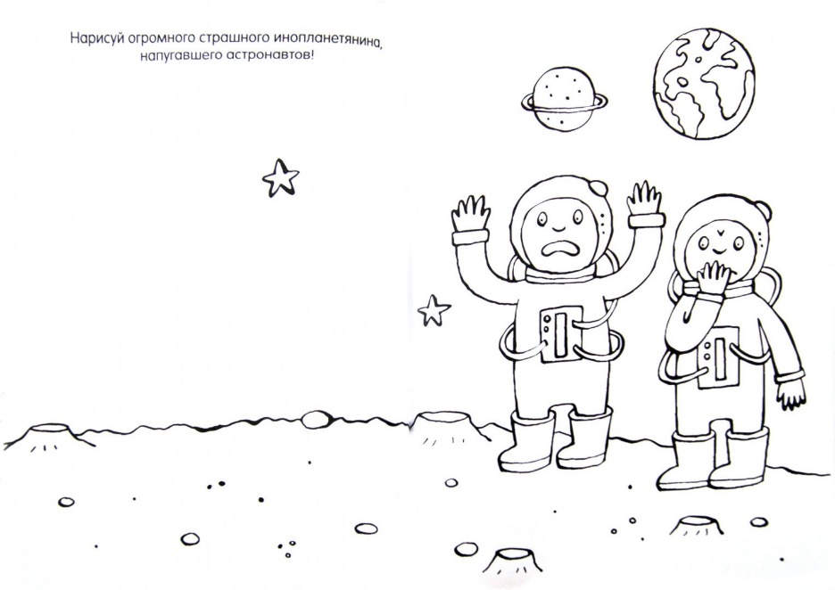
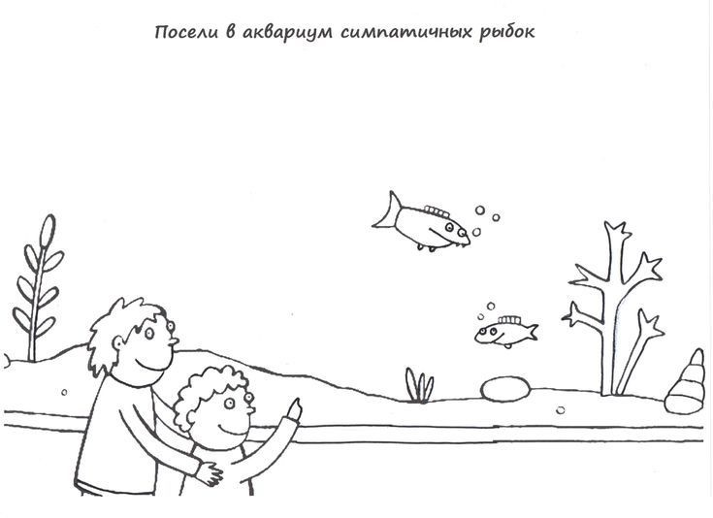
Задание 3 «Детские рисунки»
ВПЕРЁД
Каждому участнику группы выдаётся рисунок с отсутствующими фрагментами. Художникам необходимо завершить изображение, пользуясь своей фантазией и творческими способностями. + Презентация (выставка) работ.

Slide 14
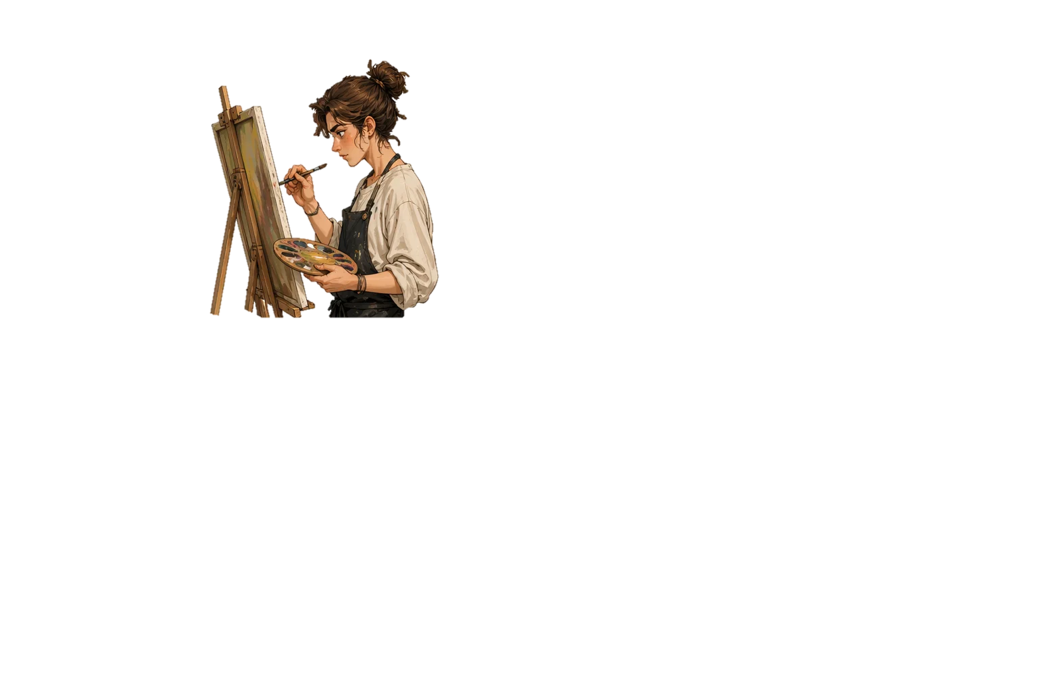

Ваши рисунки шикарны! Они вдохновили меня на творчество в перерыве от работы.
Вы заметили, что без паутины на окне в студии стало намного светлее?
ВПЕРЁД

Slide 15
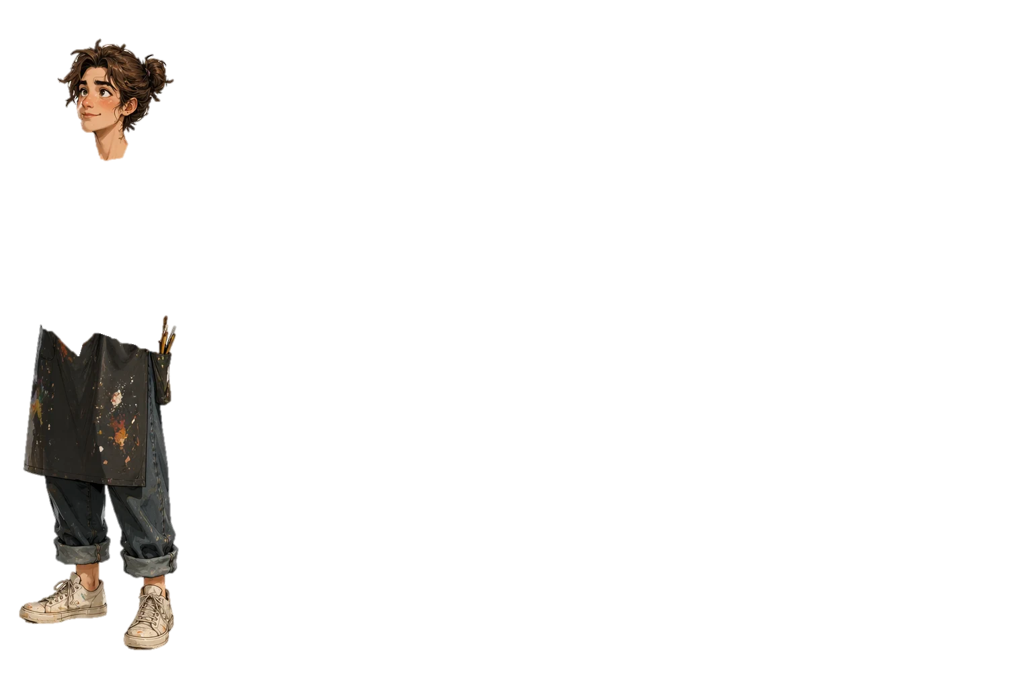
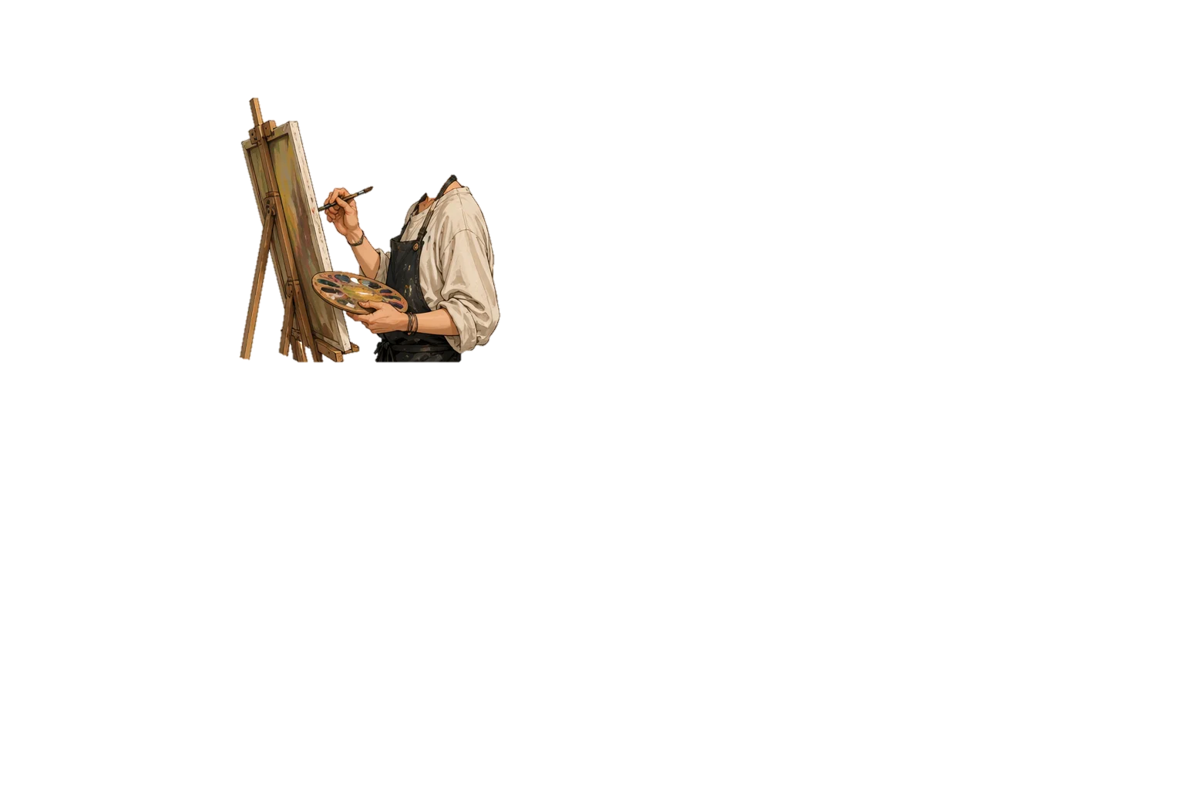


Ой! Кажется, я оставила в другой комнате свои предметы для творчества. Не могли бы вы их принести?
Будьте осторожны, там нет света, воспользуйтесь фонариком.
Перейти к заданию

Slide 16



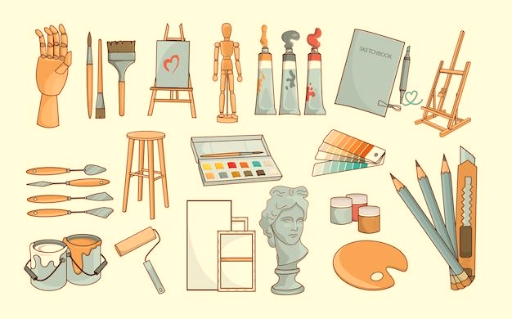
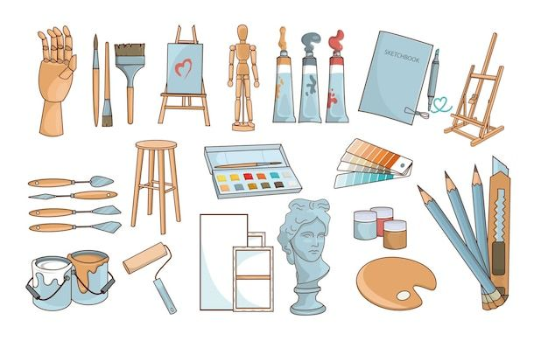
Задание 4 «Поиски в темноте»
ВПЕРЁД
Задача детей найти как можно больше предметов для творчества при помощи листа бумаги и фонарика.
Побеждает та команда, которая быстрее остальных нашла и правильно подписала предметы.
Краски,
палитра,
кисти,
* На изображения кладём лист белой бумаги, дети светят фонариком снизу, записывая найденные предметы.

Slide 17

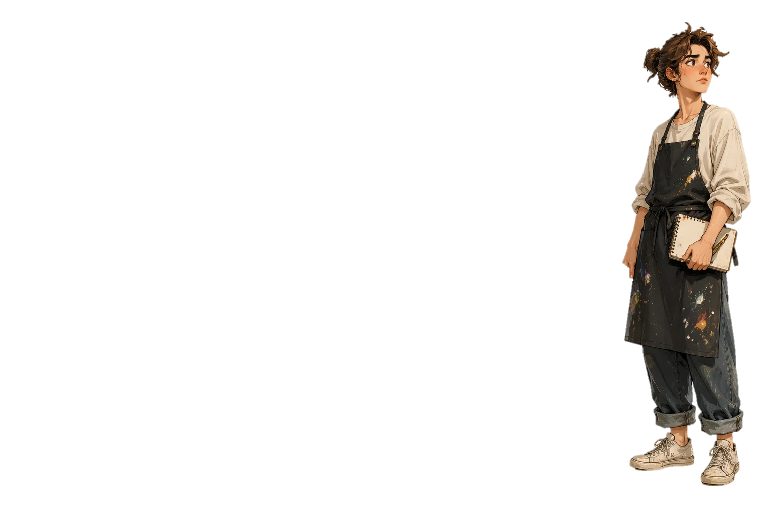


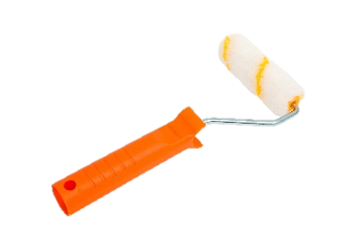
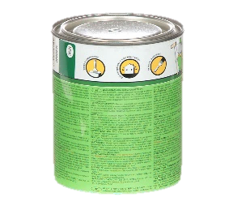
Студия заметно преображается!
Пришло время покрасить стены!
ВПЕРЁД

Slide 18
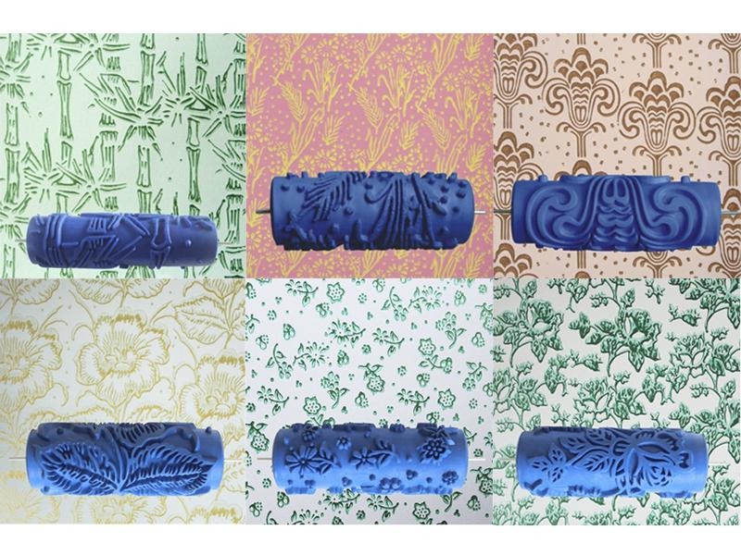
Задание 5 «Мы – моляры!»
ВПЕРЁД
Задача детей создать свои собственные обои. Группам предлагается при помощи декоративных валиков создать свои собственные обои.
В этом задании абсолютно все команды становятся победителями.

Slide 19
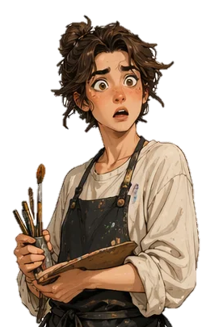


Не верю своим глазам! Это точно моя студия!?
ВПЕРЁД

Slide 20
Осталось придумать, что делать с лампочкой…
Перейти к заданию

Slide 21
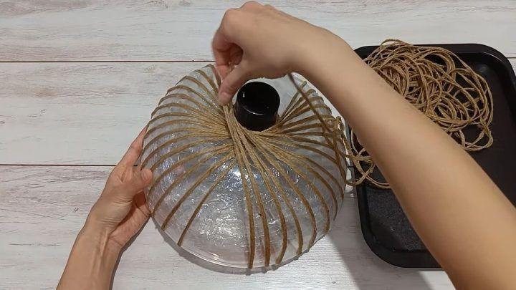
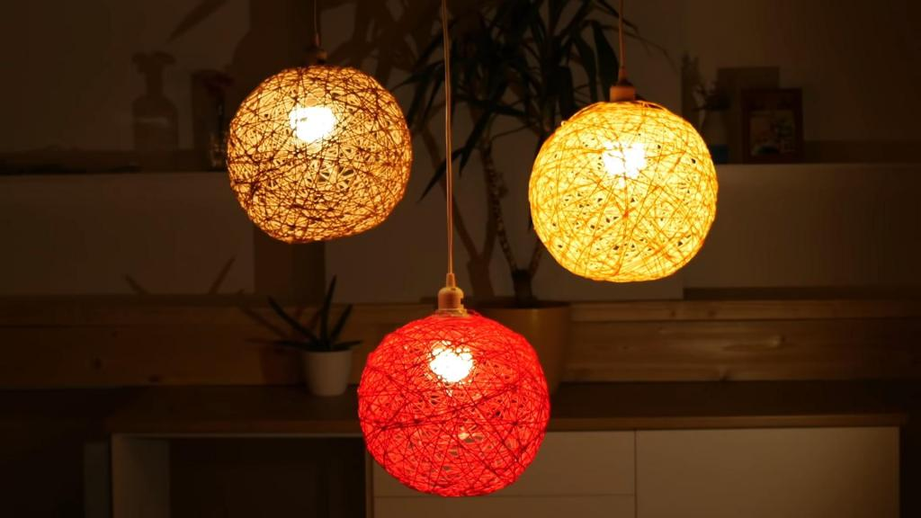
Задание 6 «Мастерим люстру»
ВПЕРЁД
Каждой группе предлагается создать плафон из ниток, шарика и клея ПВА.
Побеждает та группа, у которой оказалась более прочная и аккуратная конструкция.

Slide 22
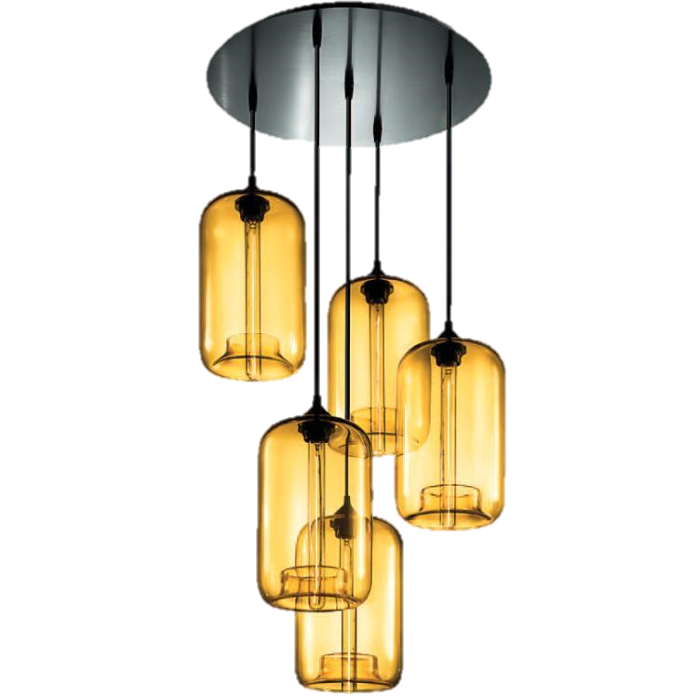




ВПЕРЁД
Считаю, что у нас получилось что-то невероятное!
Совсем скоро исполнится моя детская мечта!

Slide 23


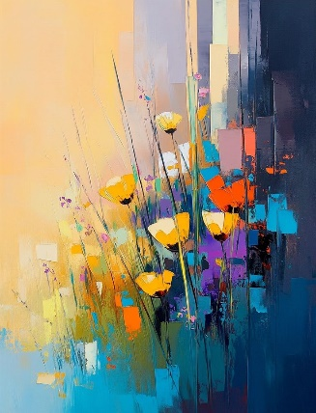


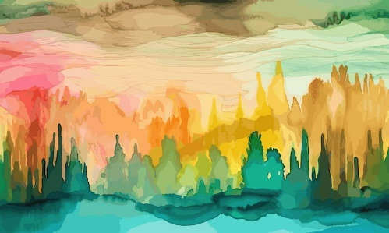
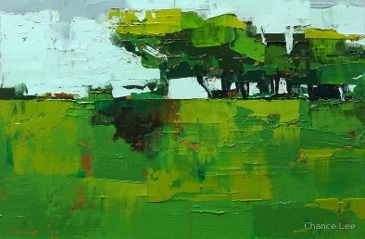

ВПЕРЁД
Осталось только разместить мои картины для выставки.

Slide 24

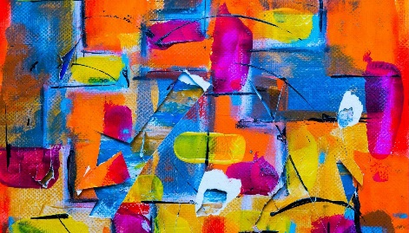
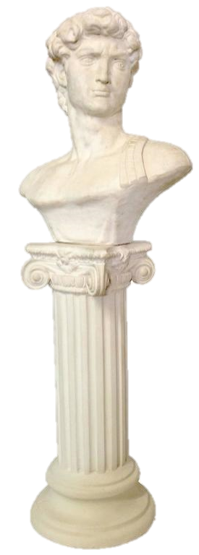

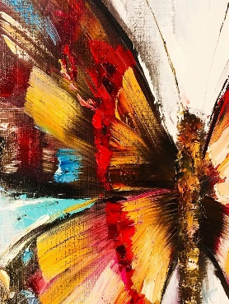

ВПЕРЁД
Получилось волшебно!

Slide 25

ВПЕРЁД
Пришли первые посетители. Ужасно волнуюсь!

Slide 26




ВПЕРЁД

Slide 27
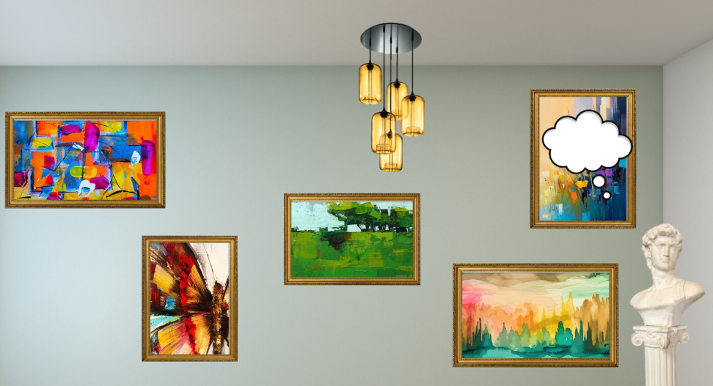
Первая выставка прошла отлично! Всё благодаря вашей сплочённости, поддержке и талантам.
Спасибо за помощь! ♥
ЗАВЕРШИТЬ

Slide 28

Примечание к завершению сюжетной игры
После завершения игры проводится подведение итогов и рефлексия.
Обучающимся предлагается организовать выставку работ, которые они создавали на протяжении всей игры. На выставку смогут прийти обучающиеся других классов, обсудить творческие работы, предложить свои идеи для дальнейших игр.
Спасибо за работу и внимание к сюжетной игре! ♥

